Slide 1
3-1．React Nativeの基礎知識 ～Learn the Basic①～
React Nativeではすでに用意されている標準コンポーネントを使用できます。
標準コンポーネントを使えばAndroid向けとiOS向けに自動でネイティブコードに展開してくれます。
コンポーネントの定義
ReactNativeはHTMLエレメントがReact Native用のUIコンポーネントになっただけの為、Reactの知識があれば簡単に
定義できます。
React
React Native
import React from 'react'
export class App extends React.Component {
render() {
<div>App</div>
}
}
import React , { Component } from 'react'
import { View, Text} from 'react-native'
export class App extends React.Component {
render() {
<View>
<Text>App</Text>
</View>
}
}
HTMLエレメント
ReactNative用のUIコンポーネント

Slide 2
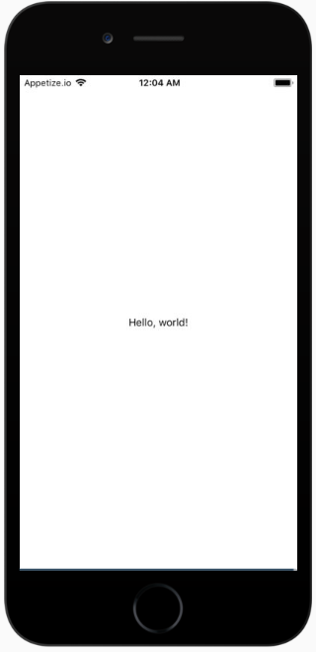
3-1．React Nativeの基礎知識 ～Learn the Basic②～
コンポーネントの使い方
①コンポーネントをインポートする
②JSXで配置する
import React, { Component } from 'react'
import { View, Text } from 'react-native'
export default class App extends React.Component {
render() {
return (
<View style={{ flex: 1, justifyContent: "center", alignItems: "center" }}>
<Text>Hello, world!</Text>
</View>
);
}
}
①react-nativeからViewモジュール、
Textモジュールをインポートしています。
②JSXで配置しています。

Slide 3
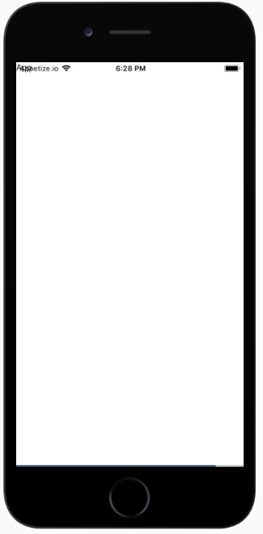
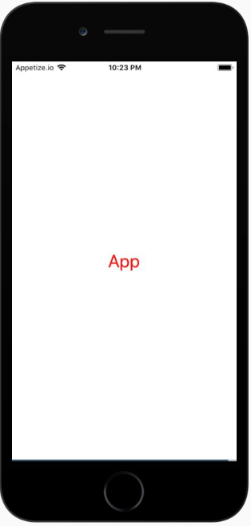
3-1．React Nativeの基礎知識 ～Style～
スタイルでコンポーネントの見た目をカスタマイズする。
①スタイルを定義する。
②JSX内でスタイルを設定する。
import React, {Component} from 'react'
import { View, Text, StyleSheet } from 'react-native'
export default class App extends React.Component {
render() {
return (
<View style={styles.container}>
<Text style={styles.bigRed}>App</Text>
</View>
);
}
}
const styles = StyleSheet.create({
container: {
flex: 1,
justifyContent: "center",
alignItems: "center",
} ,
bigRed:{
fontSize: 30,
color: 'red',
}
});
スタイル適用前
スタイル適用後
②スタイル定義をコンポーネントに
適用します。
①スタイルを定義します。
（※ Learn the Basic② のスタイル
記述のようにJSX内でコンポーネント毎
に直接記述し、適用することも可能で
すが、 左記のように1つの場所で複数の
スタイルを定義することで煩雑な記述を
避けることができます。）

Slide 4
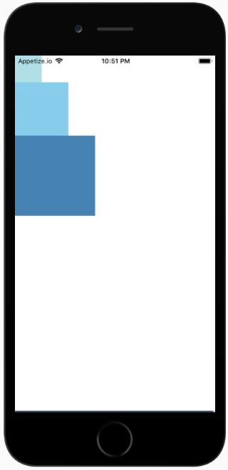
3-1．React Nativeの基礎知識 ～Height and Width～
コンポーネントの高さによって画面上のサイズが決まります。寸法の指定は下記の方法があります。
・固定寸法
・フレックス寸法
・固定寸法
import React, { Component } from 'react';
import { View } from 'react-native';
export default class FixedDimensionsBasics extends Component {
render() {
return (
<View>
<View style={{width: 50, height: 50, backgroundColor: 'powderblue'}} />
<View style={{width: 100, height: 100, backgroundColor: 'skyblue'}} />
<View style={{width: 150, height: 150, backgroundColor: 'steelblue'}} />
</View>
);
}
}
①スタイルにwidth,heightを
固定で指定しています。
（※React Nativeの寸法はすべて
単位がなく、密度に依存しない
ピクセルを表します。）

Slide 5
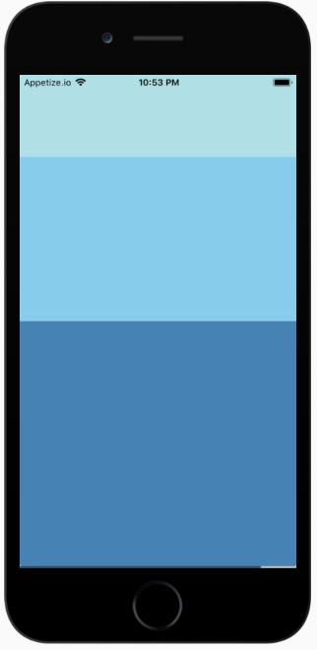
3-1．React Nativeの基礎知識 ～Height and Width～
コンポーネントの高さによって画面上のサイズが決まります。寸法の指定は下記の方法があります。
・固定寸法
・フレックス寸法
・フレックス寸法
import React, { Component } from 'react';
import { View } from 'react-native';
export default class FlexDimensionsBasics extends Component {
render() {
return (
<View style={{flex: 1}}>
<View style={{flex: 1, backgroundColor: 'powderblue'}} />
<View style={{flex: 2, backgroundColor: 'skyblue'}} />
<View style={{flex: 3, backgroundColor: 'steelblue'}} />
</View>
);
}
}
①スタイルにfixを指定しています。
fixは同じ親を持つ他のコンポーネント間で
均等に共有されている、使用可能なスペー
スをすべて埋めるようにコンポーネントに指示
します。fix値が大きいほど、その兄弟と比較
してコンポーネントが占めるスペースの比率が
高くなります。

Slide 6
3-1．React Nativeの基礎知識 ～ Handling Touches ～
④プロパティを設定する
React Nativeは、ユーザーがスマホを触るジェスチャーを処理するためのコンポーネントと、より高度なジェスチャー認識を可能にするためのジェスチャーレスポンダシステムを提供します。
最も基本的なコンポーネントButtonを説明します。
import React, { Component } from 'react'
import { Alert, View, Text, StyleSheet, Button } from 'react-native'
export default class App extends React.Component {
_onPressButton() {
Alert.alert('You tapped the button!')
}
render() {
return (
<View style={{flex: 1, justifyContent: "center"}}>
<Button
onPress={this._onPressButton}
title="Press"
color="blue"
accessibilityLabel="Learn more about this purple button"
/>
</View>
);
}
}
標準コンポーネントではスタイルを設定するのと同
様に、プロパティを設定することができます。
左記はButtonコンポーネントを読み込んで、Button
コンポーネントのプロパティを設定しています。
①Buttonコンポーネントを
インポート
②呼び出されるハンドラの
処理を記述。
onPress ユーザーがボタンをタップしたときに
呼び出されるハンドラ
title ボタンの内側に表示するテキスト
color テキストの色（iOS）
ボタンの背景色（Android）
accessibilityLabel 視覚障害者の方向けの音声読み上げ
③Buttonコンポーネントを
設置
上記はButtonコンポーネントで設定できるプロパティの一部です。
コンポーネントによって設定できるプロパティの確認は公式サイ
トを確認するのが良いでしょう。

Slide 7
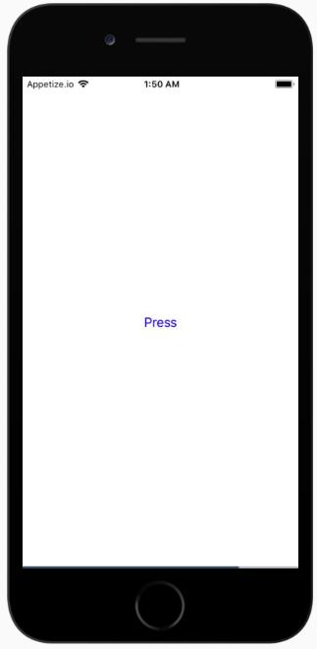
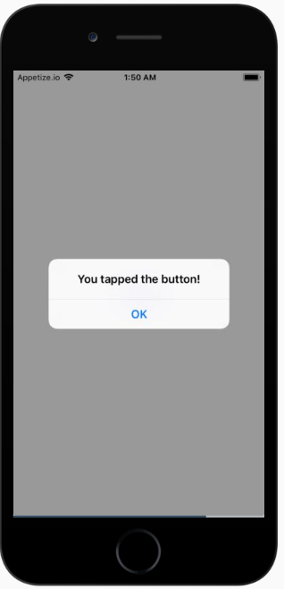
3-1．React Nativeの基礎知識 ～ Handling Touches ～
Pressを押下

Slide 8
3-1．React Nativeの基礎知識 ～Handling Text Input～
TextInputはユーザーがテキストを入力できるようにする基本的なコンポーネントです。
テキストが変更するたび呼びだすonChangeTextやテキストが提出されたときに呼び出されるonSubmmitEdition関数
があります。
入力している時に言葉を別の言語に翻訳するなどに利用できます。
import React, { Component } from 'react';
import { View, Text,TextInput } from 'react-native';
export default class FlexDimensionsBasics extends Component {
constructor(props) {
super(props);
this.state = {text: ‘’};
}
render() {
return (
<View style={{flex: 1, justifyContent: "center"}}>
<TextInput
style={{height: 100, fontSize: 30, backgroundColor: '#ffffbb'}}
placeholder="Type here to translate!"
onChangeText={(text) => this.setState({text})}
/>
<Text style={{padding: 10, fontSize: 42}}>
{this.state.text.split(' ').map((word) => word && '★').join(' ')}
</Text>
</View>
);
}
}
①TextInputを
インポート
②TextInputを設置
入力した文字はStateに格納。
③Stateの文字を半角スペースで区切り、
その数だけ★に変換

Slide 9
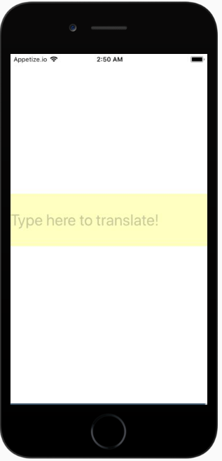
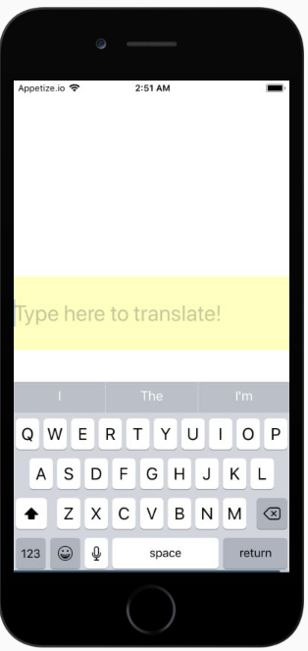
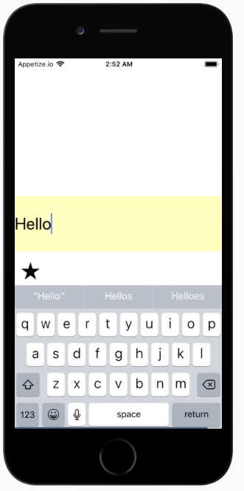
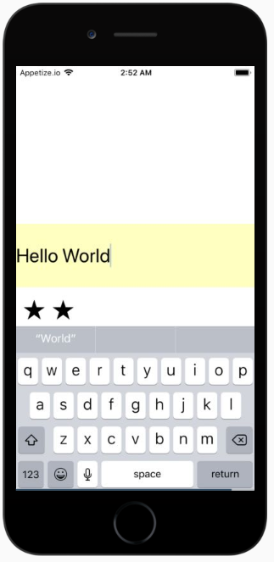
3-1．React Nativeの基礎知識 ～Handling Text Input～

Slide 10
3-1．React Nativeの基礎知識 ～Using a ScrollView～
ScrollViewは複数のコンポーネントとビューをホストすることができ、一般的なスクロールコンテナです。
horizontalプロパティを設定することによって）垂直方向と水平方向の両方にスクロールできます。
import React, { Component } from 'react';
import {ScrollView, Image, Text } from 'react-native';
export default class App extends Component {
render() {
return (
<ScrollView horizontal={true}>
<Text style={{fontSize:96}}>Scroll me plz</Text>
<Text style={{fontSize:96}}>If you like</Text>
<Text style={{fontSize:96}}>Scrolling down</Text>
<Text style={{fontSize:96}}>What's the best</Text>
<Text style={{fontSize:96}}>Framework around?</Text>
<Text style={{fontSize:80}}>React Native</Text>
</ScrollView>
);
}
}
①ScrollViewを
インポート
② ScrollViewを設置
※horizontalプロパティで
trueを指定すると横のスク
ロールバーが表示されます。

Slide 11
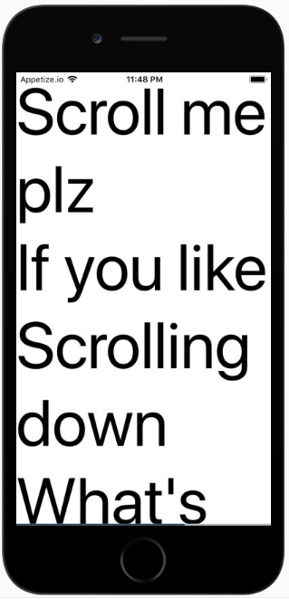
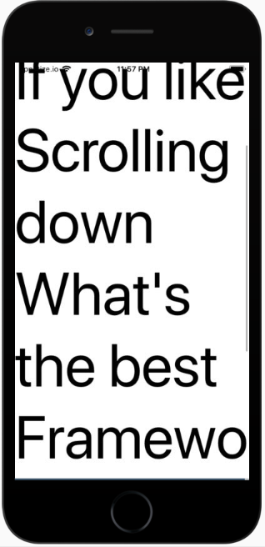
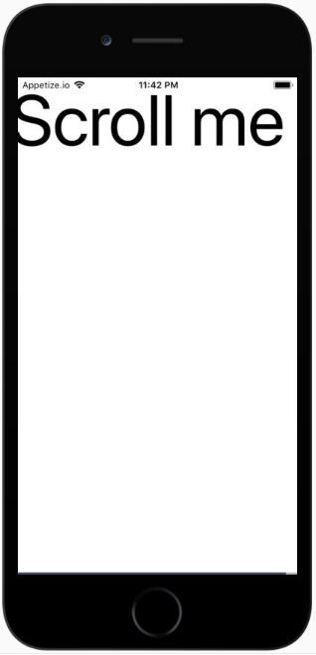
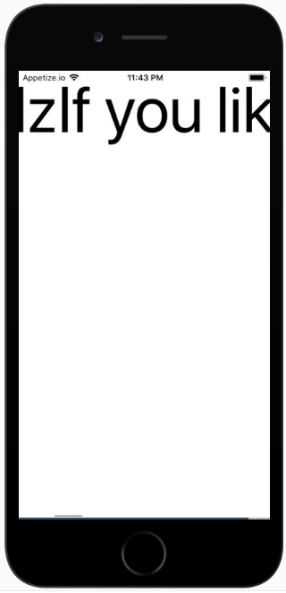
3-1．React Nativeの基礎知識 ～ Using a ScrollView ～
horizontalプロパティ無し
horizontalプロパティ設定
縦にスライド
横にスライド

Slide 12
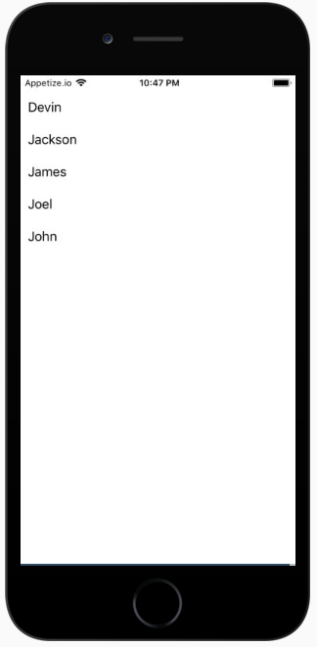
3-1．React Nativeの基礎知識 ～ Using List View ～
データのリストを提示するためのコンポーネントが提供されています。通常下記のどちらかを使用します。
・FlatList
・SectionList
・FlatList
項目の数が時間の経過とともに変化する可能性がある長いデータのリストに適しています。
import React, { Component } from ‘react’;
Import { FlatList, StyleSheet, Text, View } from ‘react-native’;
export default class FlatListBasics extends Component {
render() {
return (
<View style={styles.container}>
<FlatList
data={[
{key: ‘Devin’},
{key: ‘Jackson’},
{key: ‘James’},
{key: ‘Joel’},
{key: ‘John’},
]}
renderItem={({item}) => <Text style={styles.item}>{item.key}</Text>}
/>
</View>
);
}
}
①FastListを
インポート
②FastListでデータ設定し、
renderItemで1つの項目を取り、
レンダリングするフォーマット
済みコンポーネントを返します。

Slide 13
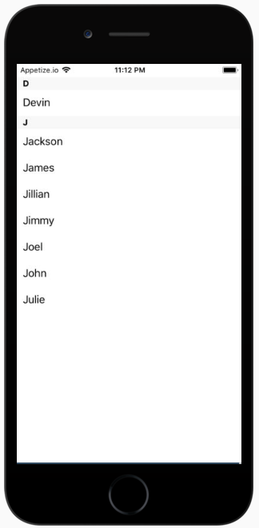
3-1．React Nativeの基礎知識 ～ Using List View ～
データのリストを提示するためのコンポーネントが提供されています。通常下記のどちらかを使用します。
・FlatList
・SectionList
・SectionList
セクションヘッダーを使用して、論理的なセクションに分割された一連のデータをレンダリングが出来ます。
import React, { Component } from 'react';
import { SectionList, StyleSheet, Text, View } from 'react-native';
export default class SectionListBasics extends Component {
render() {
return (
<View style={styles.container}>
<SectionList
sections={[
{title: 'D', data: ['Devin']},
{title: 'J', data: ['Jackson', 'James', 'Jillian', 'Jimmy', 'Joel', 'John', 'Julie']},
]}
renderItem={({item}) => <Text style={styles.item}>{item}</Text>}
renderSectionHeader={({section}) => <Text style={styles.sectionHeader}>{section.title}</Text>}
keyExtractor={(item, index) => index}
/>
</View>
);
}
}
①SectionListを
インポート
②SectionListでデータ名とデータを
設定しrenderItemで1つの項目を取
り、レンダリングするフォーマット
済みコンポーネントを返します。
renderSectionHeaderを使用して、
分割されたデータをレンダリングし
ます。

Slide 14
3-2．React Nativeの基礎知識 ～レイアウト～
スマートフォンのレイアウトは大きく３つの領域に分かれます。
ステータスバー
ヘッダー
領域 | 概要
ステータスバー | 電波などシステム状態などを表示するエリアです。 アプリによって表示内容は変更はできません。
ヘッダー | アプリの画面にタイトルなどを表示するエリアです。
アプリ本体 | アプリの本体を表示するエリアです。
アプリ本体

Slide 15
3-2．React Nativeの基礎知識 ～レイアウト～
標準のライブラリだけでは、Header部分を作成するのは大変です。
そのため、あらかじめヘッダー部分などUI部品がまとめられたreact-native-elemetsを導入しましょう。
// 導入方法
# react-native-elements 導入
yarn add react-native-elements
# Or
npm -i react-native-elements —save
# icon導入
yarn add react-native-vector-icons
# Or
npm -i react-native-vector-icons —save
#link
react-native link

Slide 16
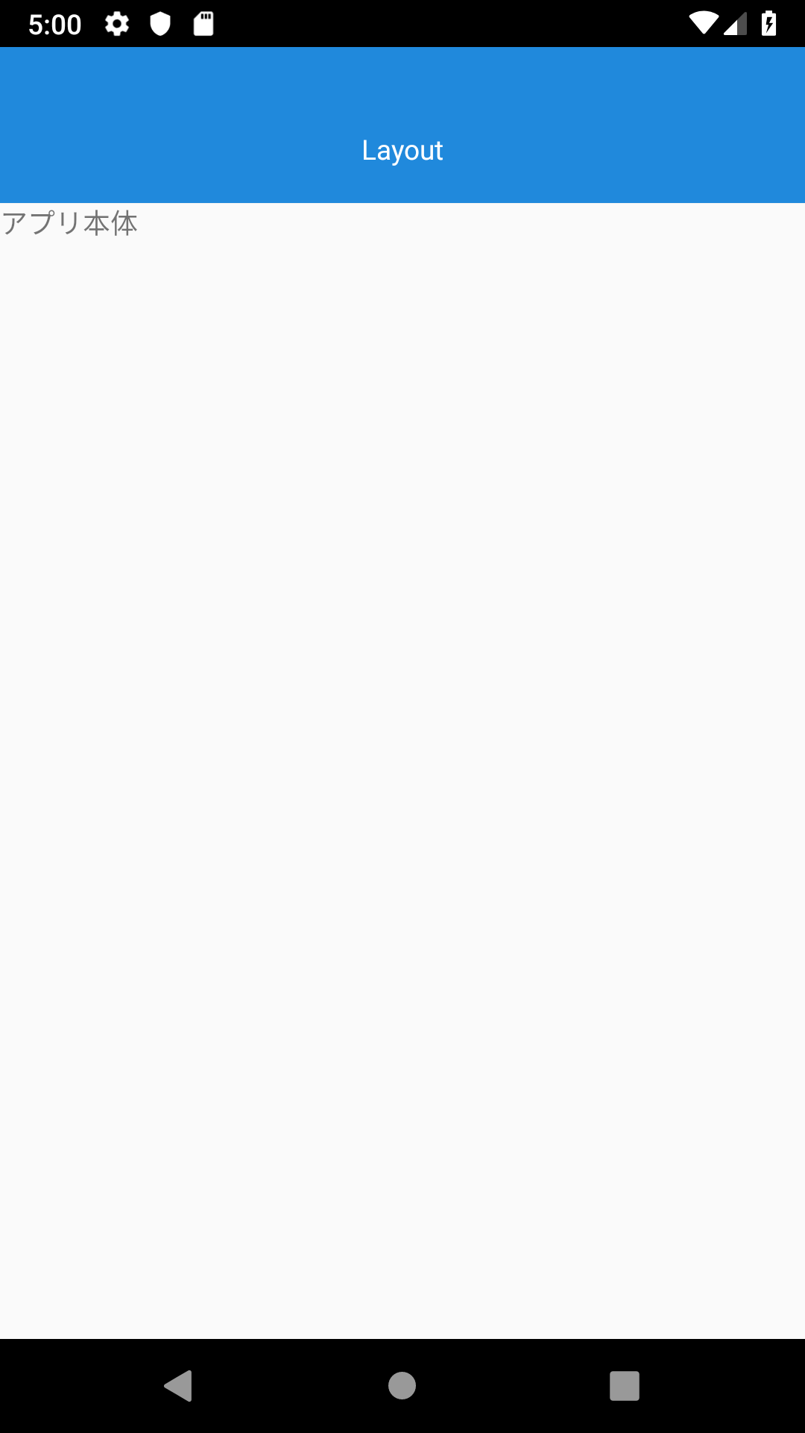
3-2．React Nativeの基礎知識 ～レイアウト～
ステータスバーとヘッダーを作成してみましょう。
「App.js」を下記のように書き直してみましょう。
import React, {Component} from 'react';
import {StatusBar, View,Text} from 'react-native';
import {Header} from 'react-native-elements';
export default class App extends Component {
render() {
return (
<View>
<StatusBar barStyle='light-content'/>
<Header centerComponent={{ text: 'Layout', style: { color: '#fff' } }} />
<Text>アプリ本体</Text>
</View>
);
}
}

Slide 17
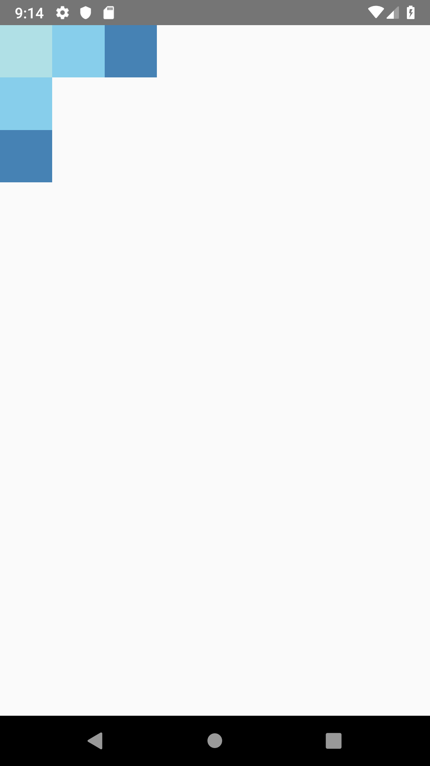
3-2．React Nativeの基礎知識 ～レイアウト～
コンポーネントを複数作成していくと、任意の方向に並べたい場面が出てくると思います。
ReactNativeではcssと似たような形で任意の方向に並べることが可能です。
import React, { Component } from 'react';
import { View } from 'react-native';
export default class App extends Component {
render() {
return (
<View>
<View style={{ flex: 1, flexDirection: 'row' }}>
<View style={{ width: 50, height: 50, backgroundColor: 'powderblue' }} />
<View style={{ width: 50, height: 50, backgroundColor: 'skyblue' }} />
<View style={{ width: 50, height: 50, backgroundColor: 'steelblue' }} />
</View>
<View style={{ flex: 1, flexDirection: 'column' }}>
<View style={{ width: 50, height: 50, backgroundColor: 'powderblue' }} />
<View style={{ width: 50, height: 50, backgroundColor: 'skyblue' }} />
<View style={{ width: 50, height: 50, backgroundColor: 'steelblue' }} />
</View>
</View>
);
}
}

Slide 18
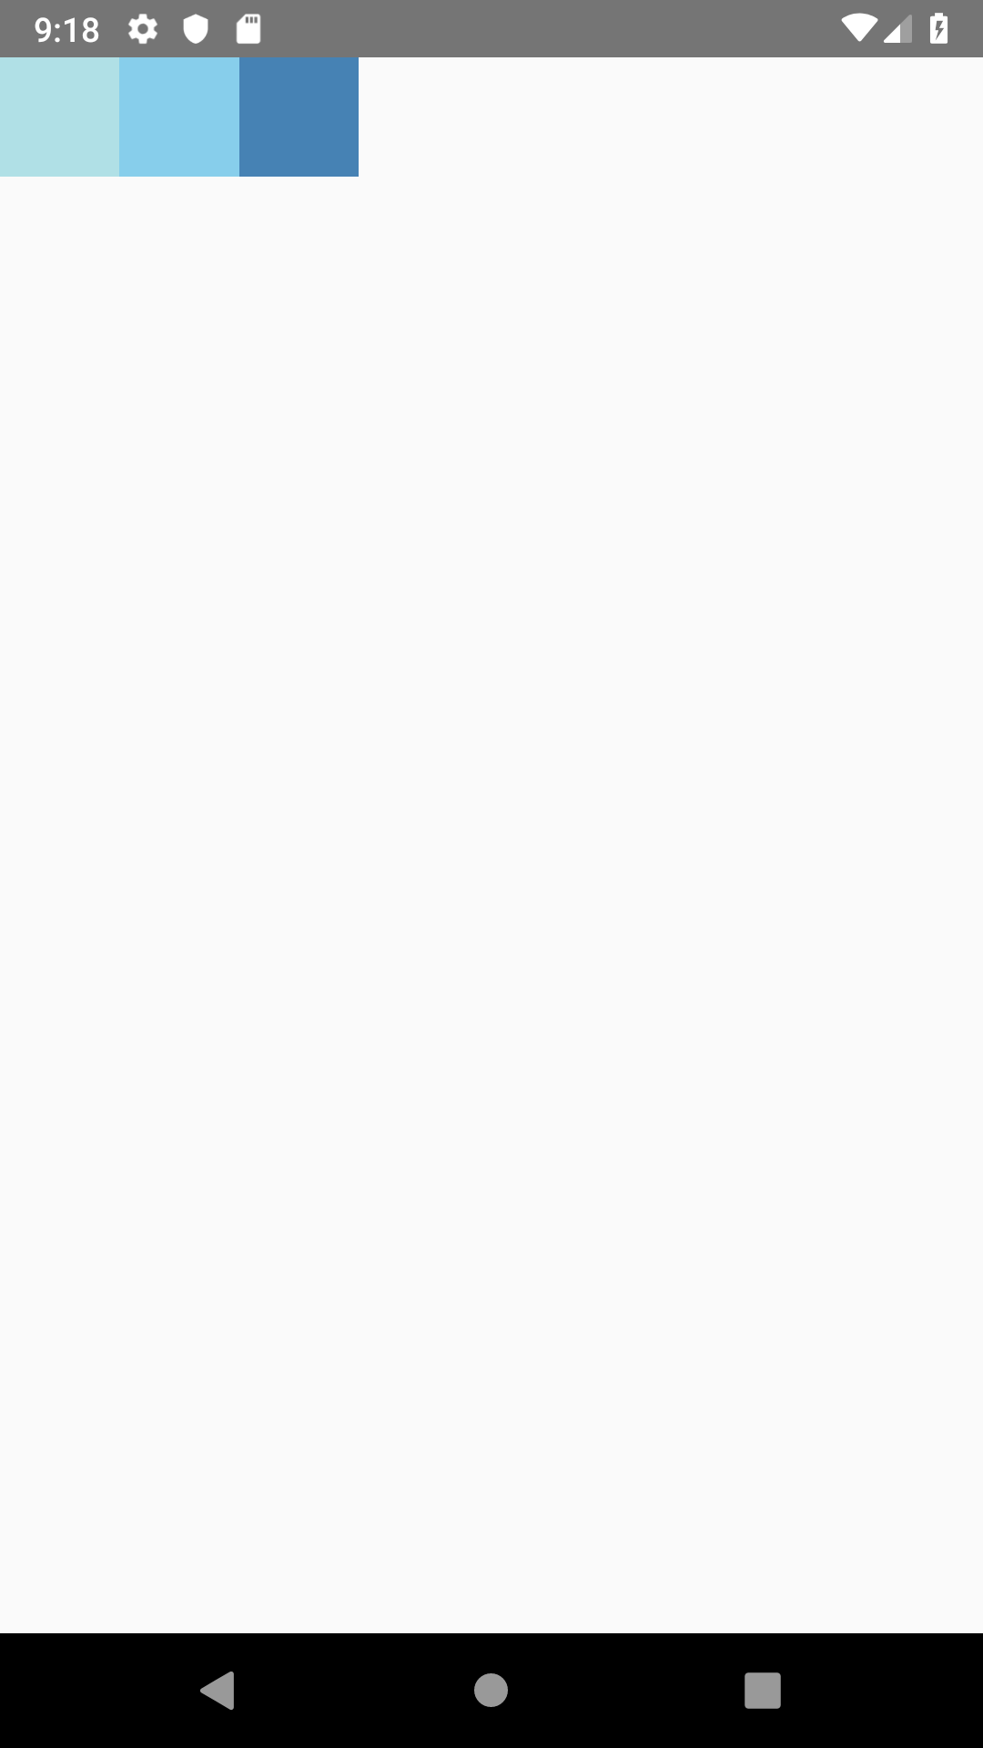
3-2．React Nativeの基礎知識 ～レイアウト～
FlexDirection にRowを指定することで横方向にComponentを配置することが可能となります。
import React, { Component } from 'react';
import { View } from 'react-native';
export default class App extends Component {
render() {
return (
<View>
<View style={{ flex: 1, flexDirection: 'row' }}>
<View style={{ width: 50, height: 50, backgroundColor: 'powderblue' }} />
<View style={{ width: 50, height: 50, backgroundColor: 'skyblue' }} />
<View style={{ width: 50, height: 50, backgroundColor: 'steelblue' }} />
</View>
</View>
);
}
}

Slide 19
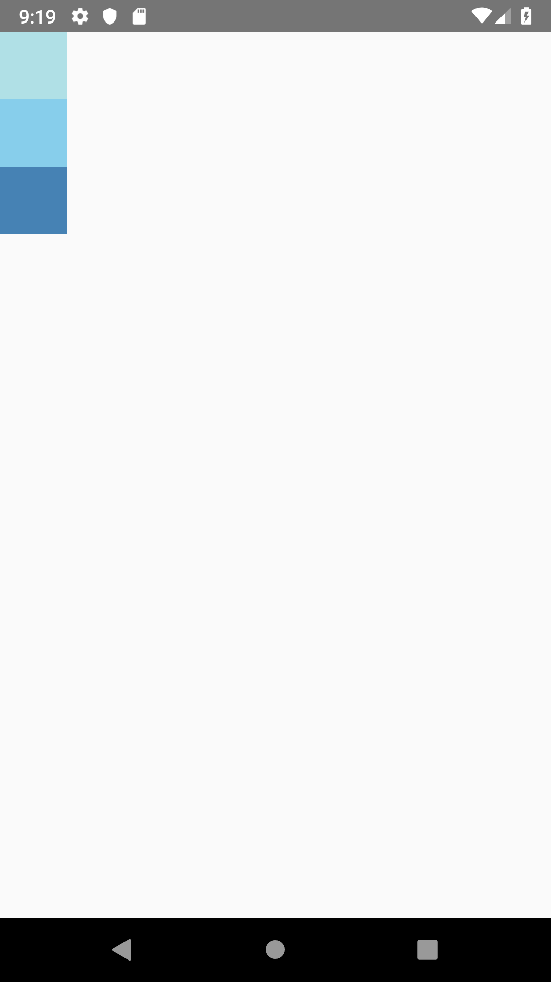
3-2．React Nativeの基礎知識 ～レイアウト～
FlexDirection にcolunmを指定することで縦方向にComponentを配置することが可能となります。
import React, { Component } from 'react';
import { View } from 'react-native';
export default class App extends Component {
render() {
return (
<View>
<View style={{ flex: 1, flexDirection: 'column' }}>
<View style={{ width: 50, height: 50, backgroundColor: 'powderblue' }} />
<View style={{ width: 50, height: 50, backgroundColor: 'skyblue' }} />
<View style={{ width: 50, height: 50, backgroundColor: 'steelblue' }} />
</View>
</View>
);
}
}

Slide 20
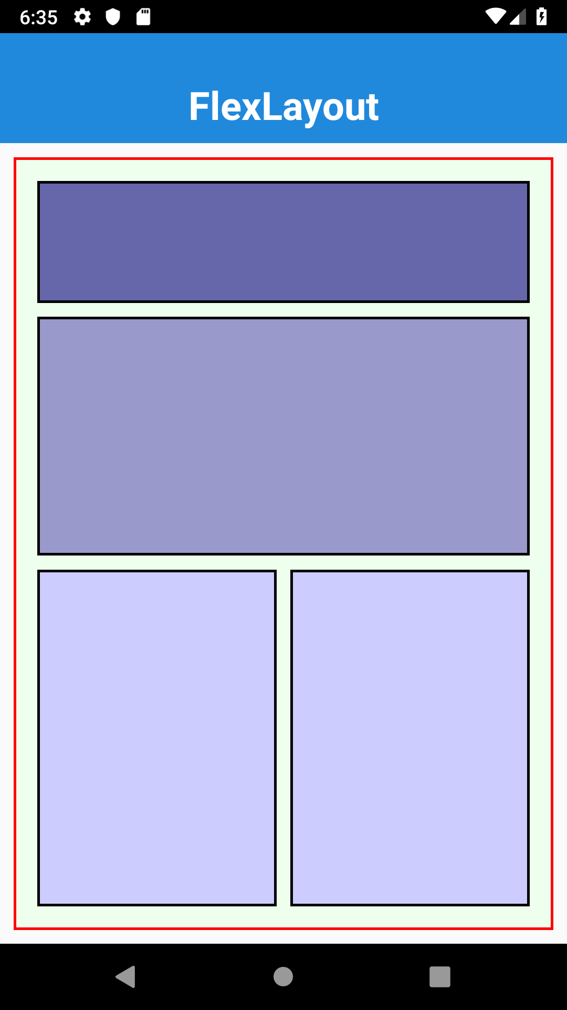
3-2．React Nativeの基礎知識 ～レイアウト～
Flexに関するレイアウトについて、もう少し複雑なものを作成していきましょう。
Flexのサイズを調整することで、コンポーネントの大きさを割合として
設定することが可能となります。
flex : 1
・全体の割合でflex:1を設定します。
こうすることで画面全体のサイズを使用可能となる。
flex : 2
・そのあとに各コンポーネントに対して、flexを指定していきます。
そうしたら、うまく割合を調整して表示してくれます。
flex : 1
flex : 3

Slide 21
3-2．React Nativeの基礎知識 ～レイアウト～
App.jsを以下のように書き換えてください。
import React, { Component } from 'react';
import { StyleSheet, View } from 'react-native';
import { Header } from 'react-native-elements';
export default class App extends Component {
render() {
return (
<View style={styles.base}>
<Header
centerComponent={{ text: 'FlexLayout', style: styles.header }}
outerContainerStyles={{ height: 100, backgroundColor: '#dd0000' }} />
<View style={styles.container}>
<View style={styles.view1} />
<View style={styles.view2} />
<View style={styles.view3} >
<View style={styles.view4} />
<View style={styles.view4} />
</View>
</View>
</View>
);
}
}

Slide 22
3-2．React Nativeの基礎知識 ～レイアウト～
前ページの続き
const styles = StyleSheet.create({
base: {
flex: 1
},
header: {
color: 'white',
fontSize: 28,
fontWeight: 'bold'
},
container: {
flex: 1,
padding: 10,
margin: 10,
backgroundColor: '#eeffee',
borderStyle: 'solid',
borderWidth: 2,
borderColor: 'red'
},
view1: {
flex: 1,
margin: 5,
backgroundColor: '#6666aa',
borderStyle: 'solid',
borderWidth: 2,
borderColor: 'black'
},

Slide 23
3-2．React Nativeの基礎知識 ～レイアウト～
前ページの続き
view2: {
flex: 2,
margin: 5,
backgroundColor: '#9999cc',
borderStyle: 'solid',
borderWidth: 2,
borderColor: 'black'
},
view3: {
flex: 3,
flexDirection: 'row',
margin: 0,
},
view4: {
flex: 1,
margin: 5,
backgroundColor: '#ccccff',
borderStyle: 'solid',
borderWidth: 2,
borderColor: 'black'
},
});

